Slide 1
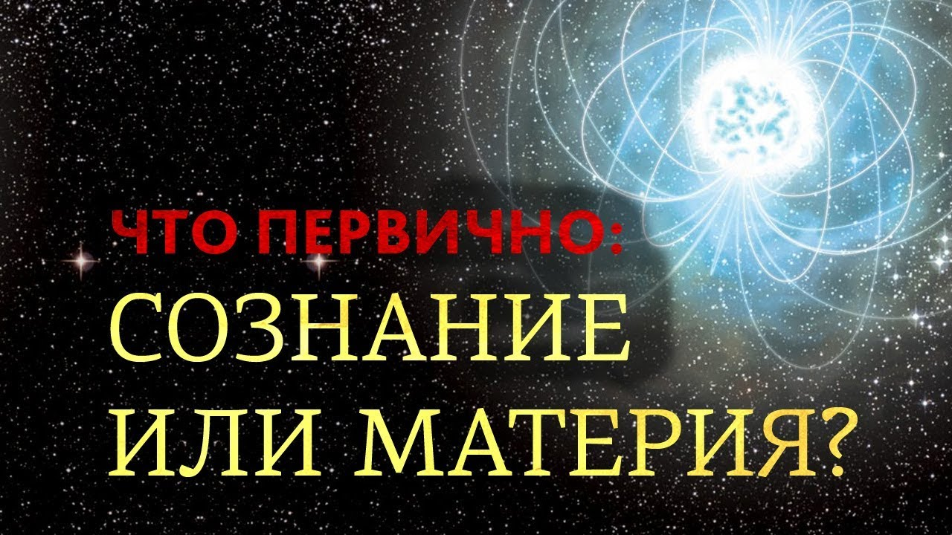
ОНТОЛОГИЯ – УЧЕНИЕ О БЫТИЕ

Slide 2
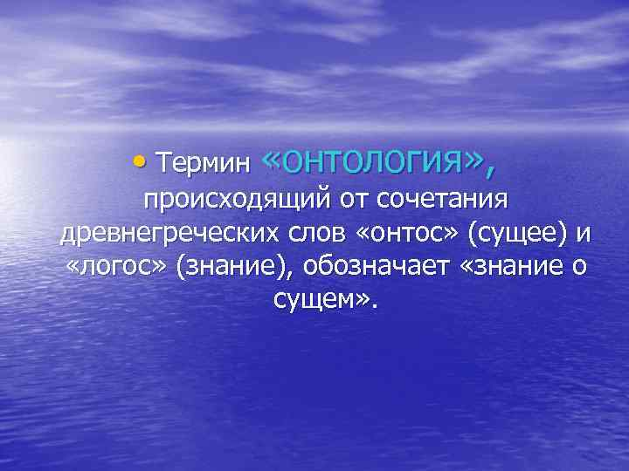

Slide 3
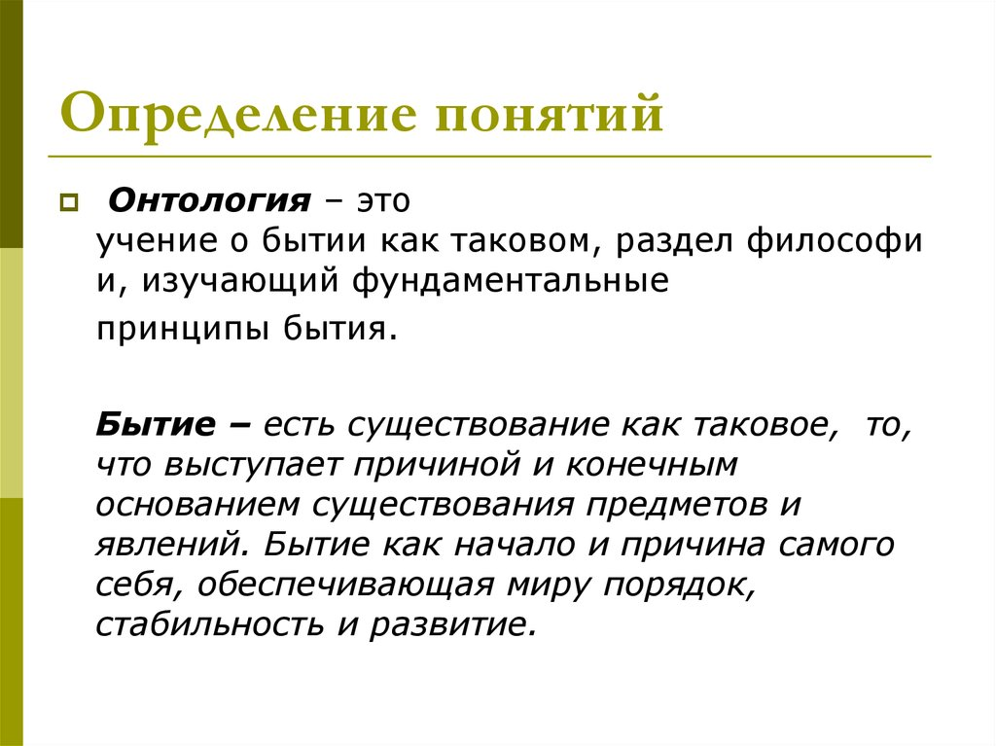

Slide 4
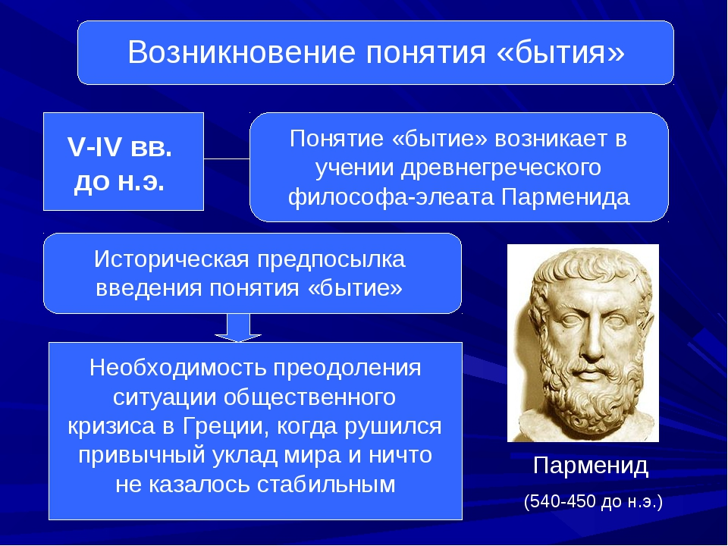

Slide 5
Онтология включает в себя следующие вопросы:
происхождение мира,
его универсальные связи,
основные характеристики и законы,
как возник мир,
каковы его характеристики,
по каким законам он развивается и куда направлено его развитие

Slide 6
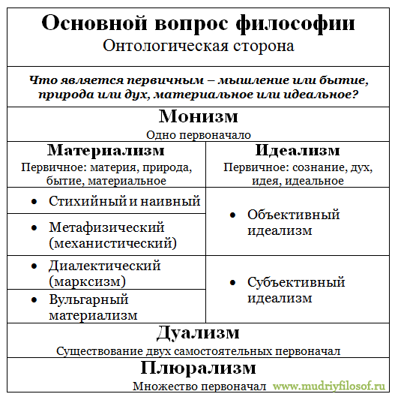

Slide 7
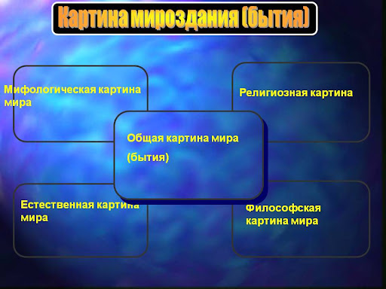

Slide 8
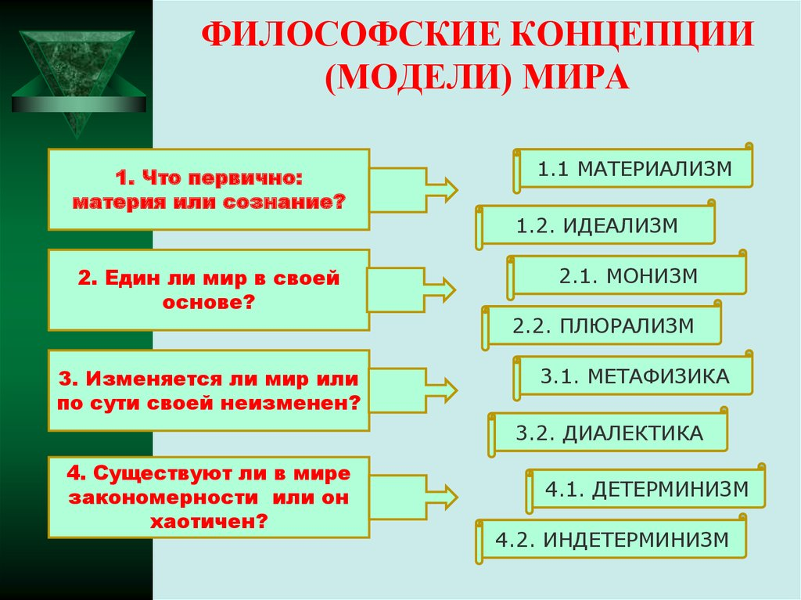

Slide 9
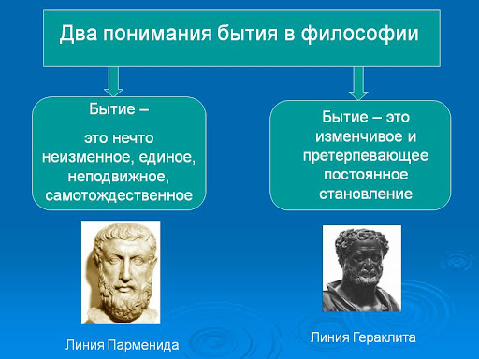

Slide 10
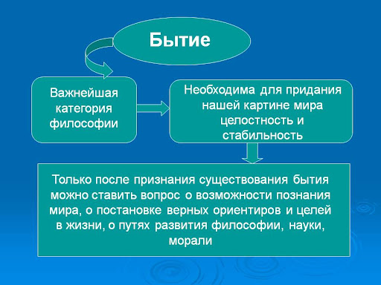

Slide 11
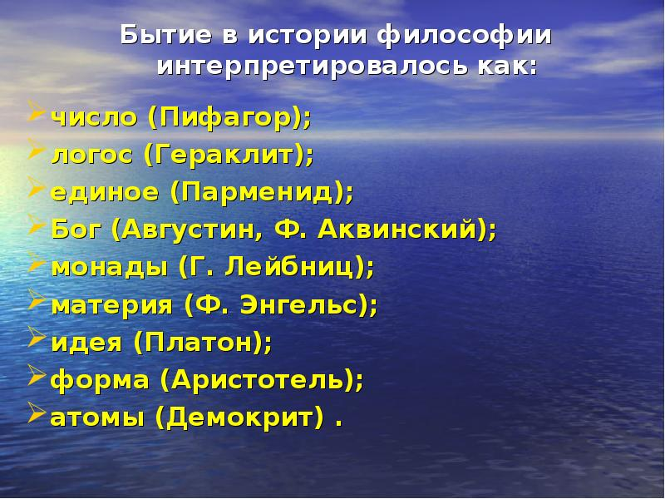

Slide 12
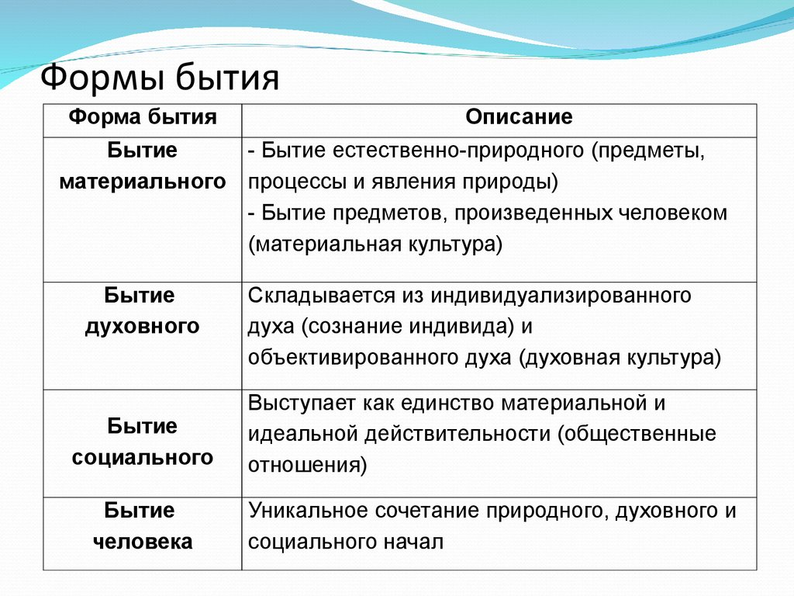

Slide 13
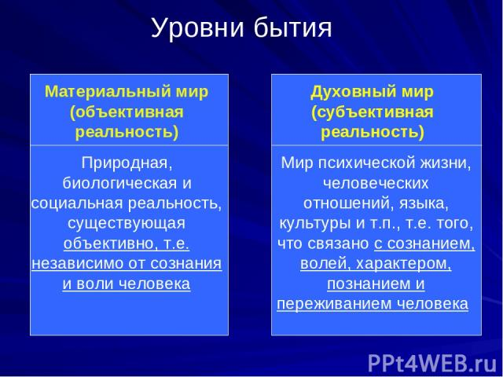

Slide 14
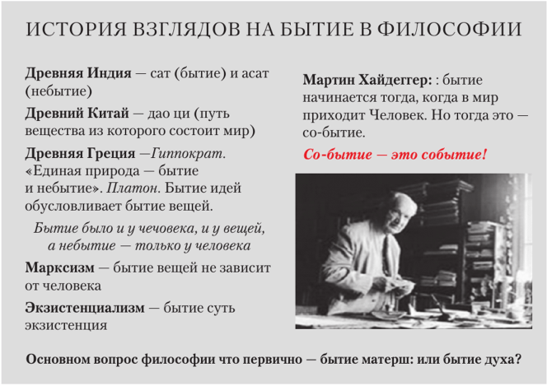

Slide 15
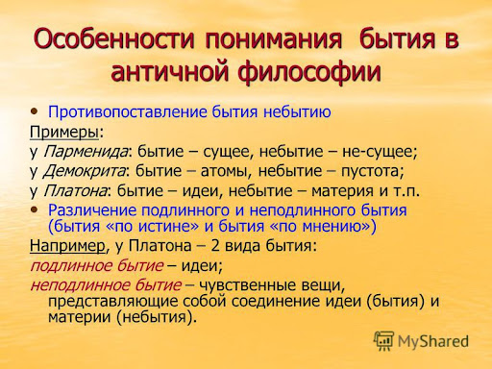

Slide 16
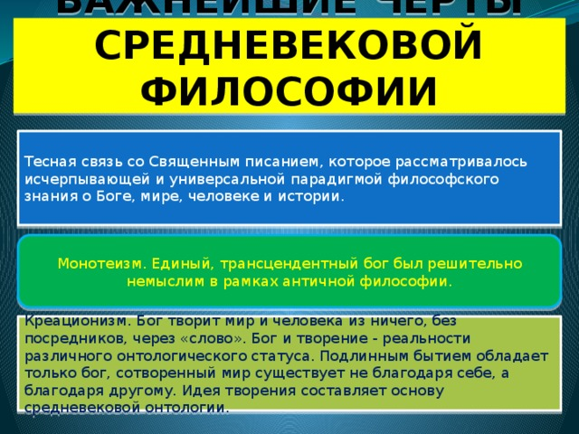

Slide 17
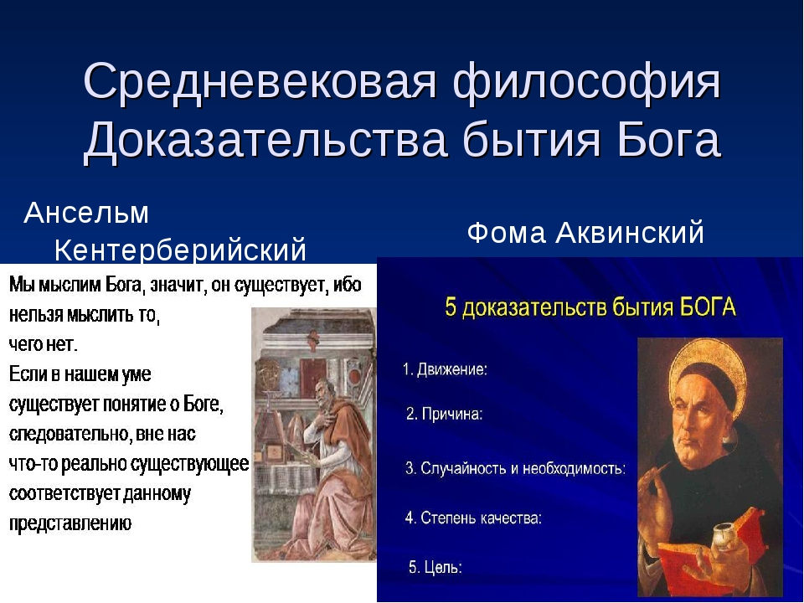

Slide 18
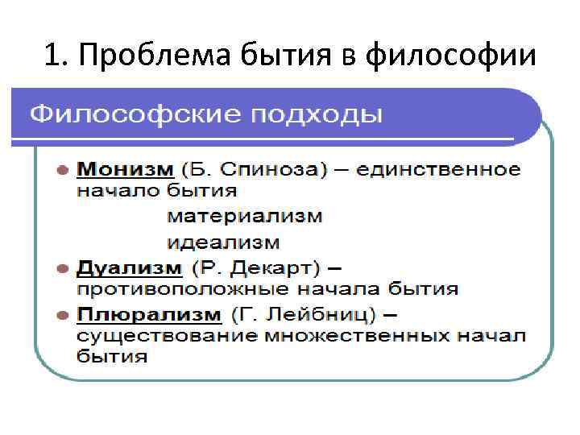
ПРОБЛЕМА БЫТИЯ В ФИЛОСОФИИ НОВОГО ВРЕМЕНИ XVII ВЕКА

Slide 19
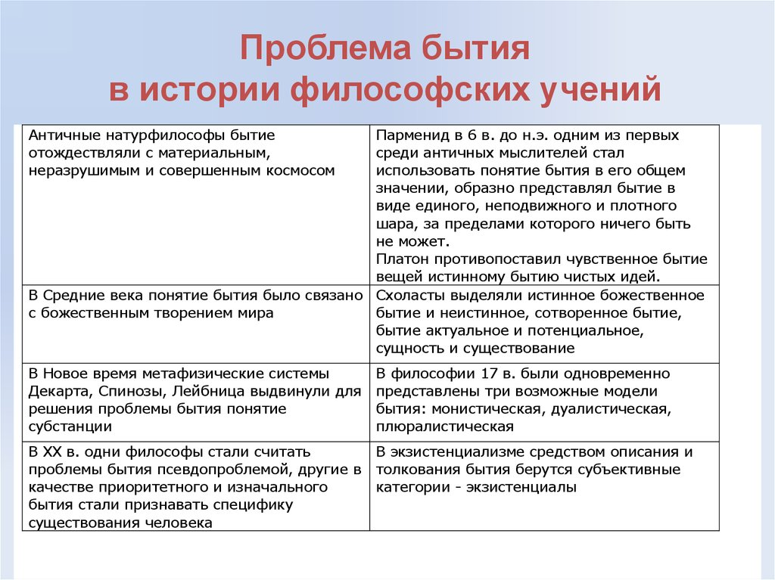

Slide 20
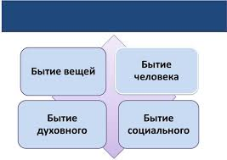
ФОРМЫ БЫТИЯ

Slide 21
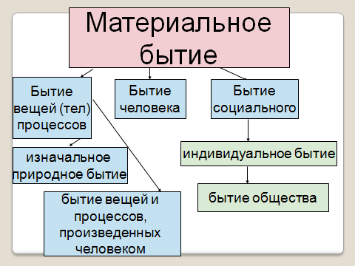

Slide 22
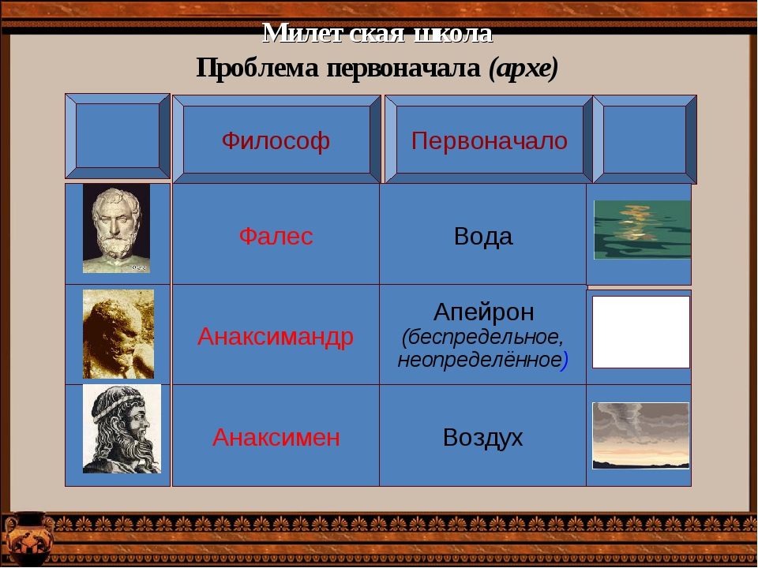

Slide 23
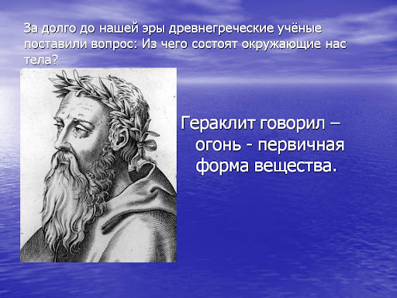
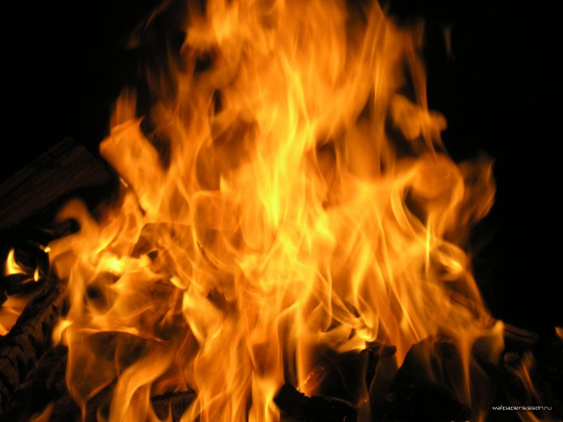
Гераклит Эфесский о первоначале

Slide 24
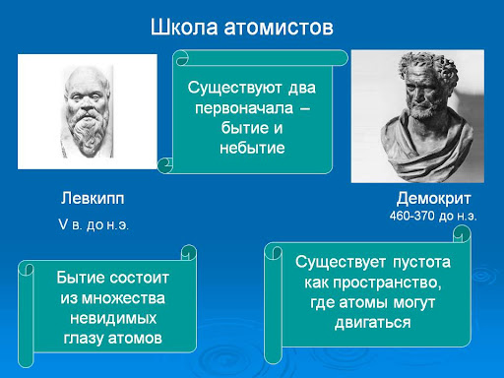

Slide 25
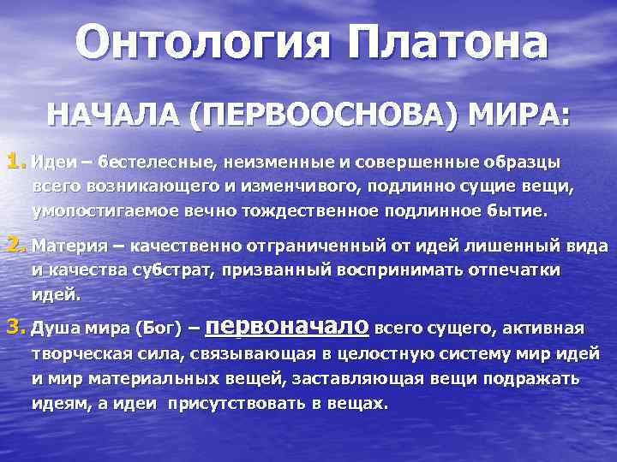

Slide 26
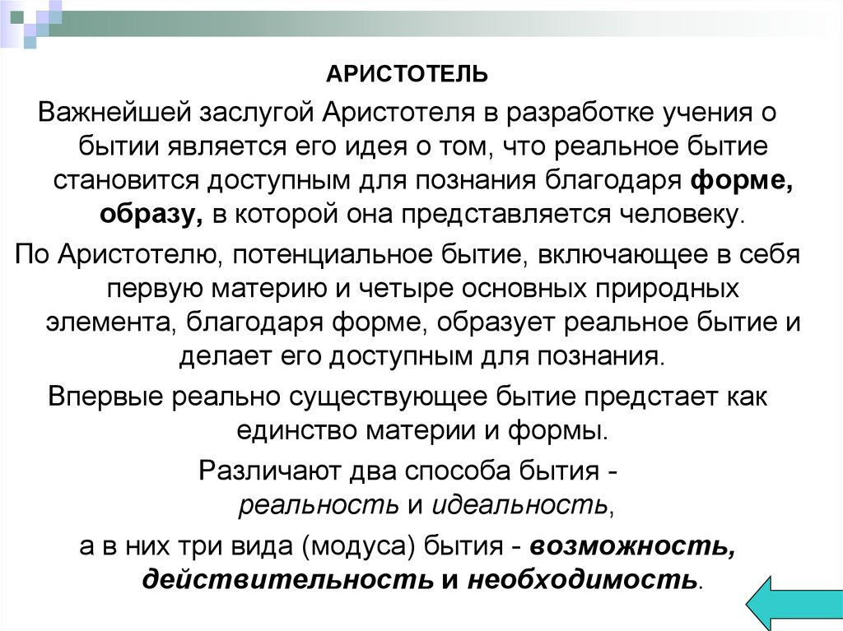
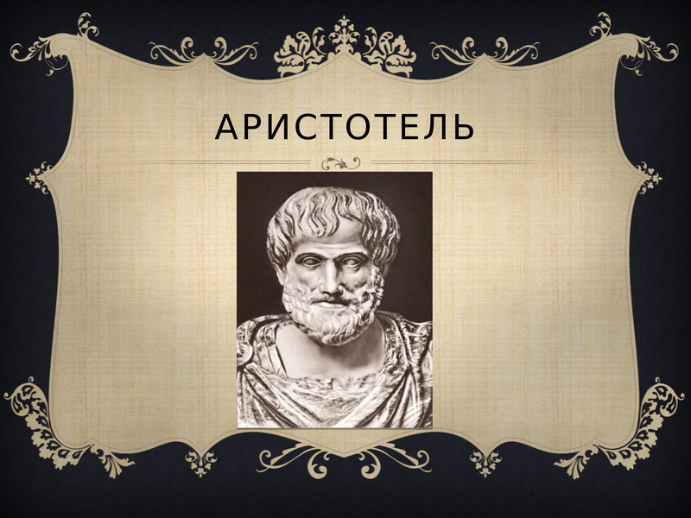
ЕДИНСТВО ФОРМЫ И МАТЕРИИ

Slide 27
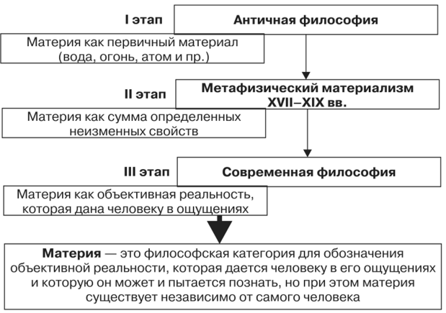

Slide 28
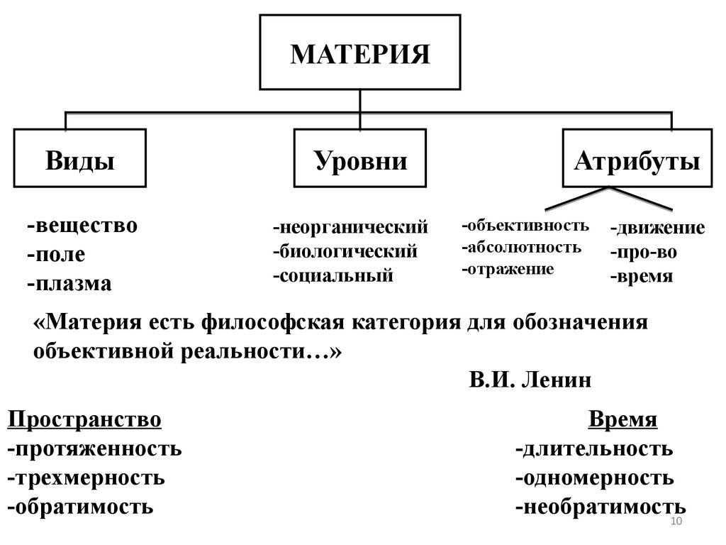

Slide 29
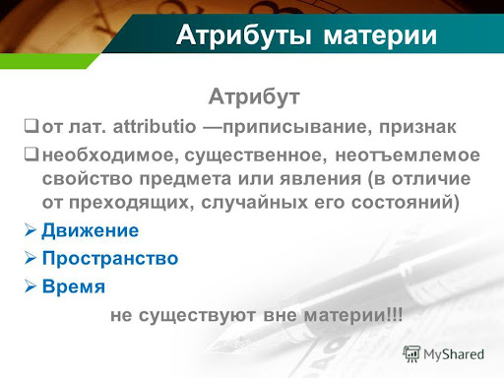

Slide 30
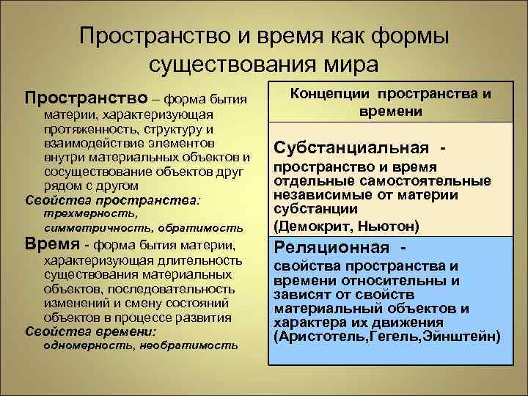

Slide 31
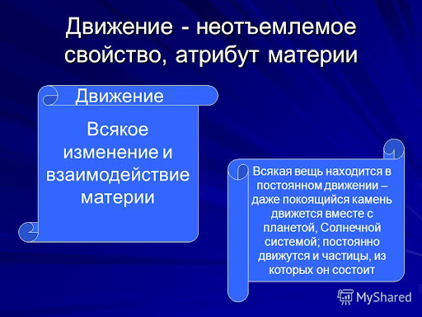
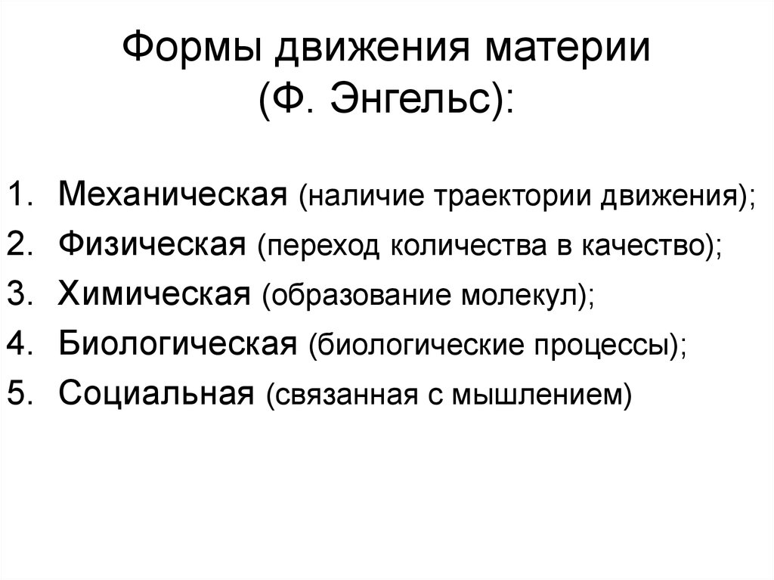
ДВИЖЕНИЕ - АТРИБУТ МАТЕРИИ

Slide 32
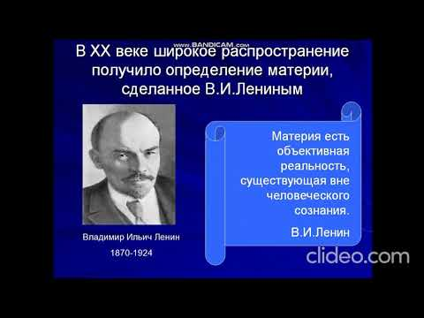

Slide 33
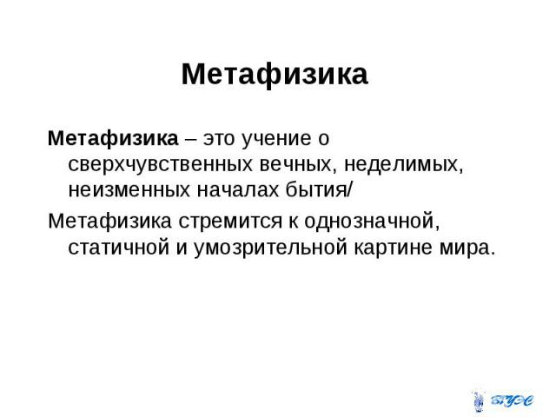
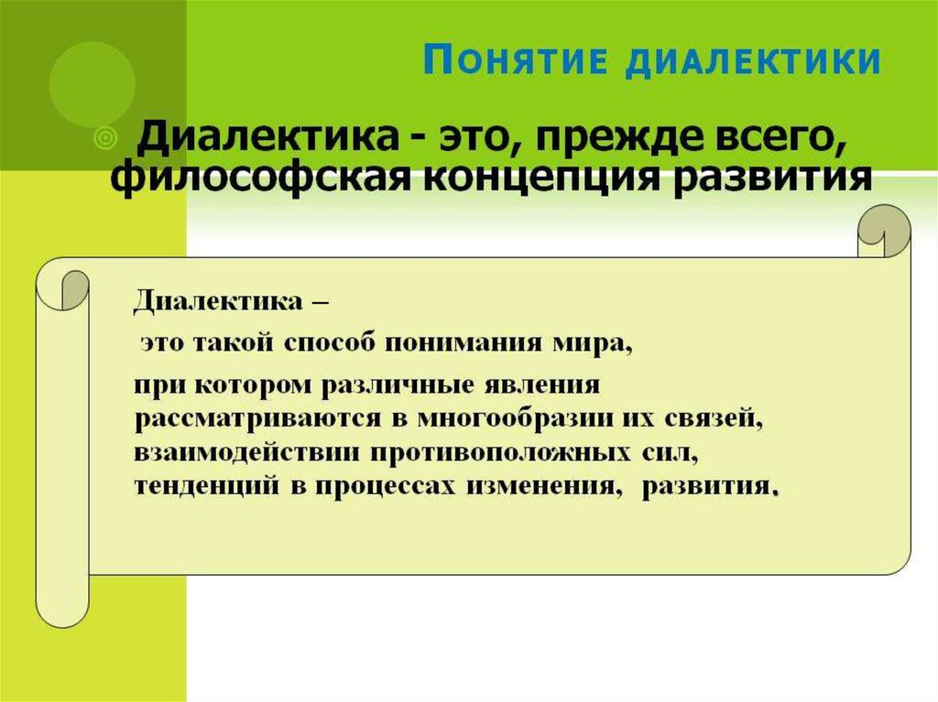
Философские концепции развития

Slide 34
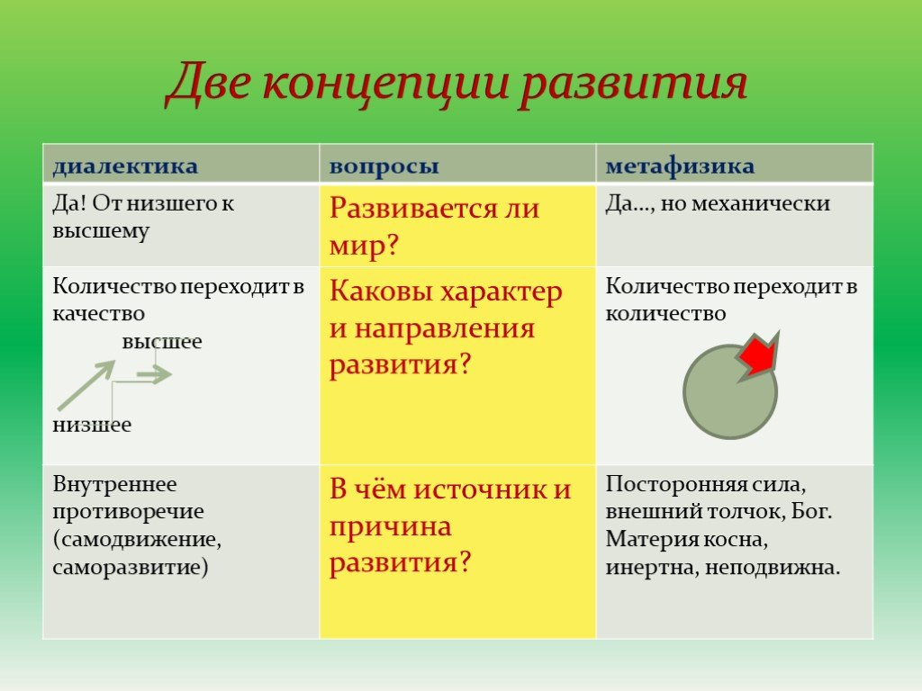

Slide 35
В философии XX в. проблема материи рассматривается далеко не всеми философскими течениями.
В философском понимании категории «материя» противопоставляется категория «сознание».
Сознание является одним из основных понятий классической западной философии.
Сознанием называют способность человека к мышлению.
Синонимами слова «сознание» в истории философии служили такие понятия, как «идеальное», «дух», «всеобщая идея», «боже-ственный разум», «объективный разум», «мировая воля», «внутренний мир», «осознанное бытие» и т.д.

Slide 36
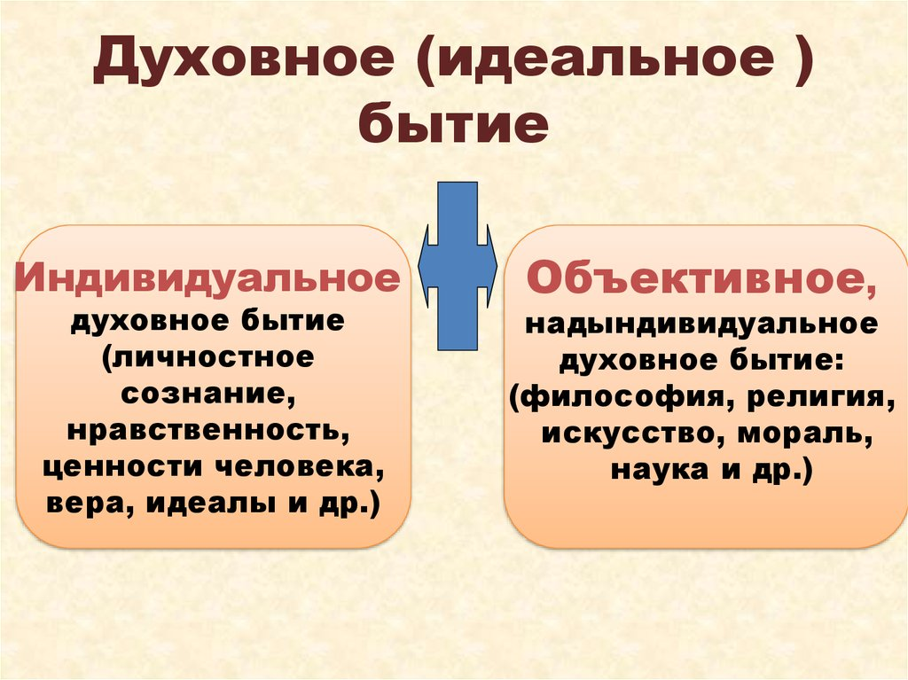
БЫТИЕ ДУХОВНОГО (БОГ,ДУША,СОЗНАНИЕ)

Slide 37
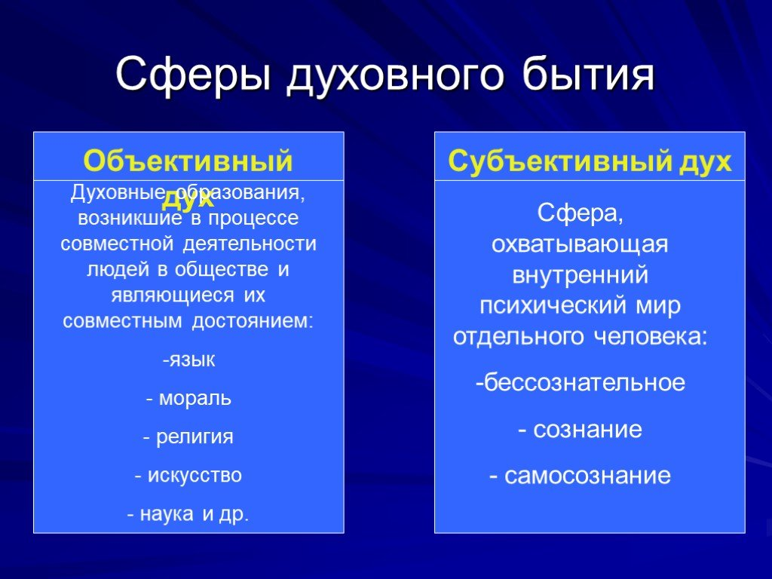

Slide 38
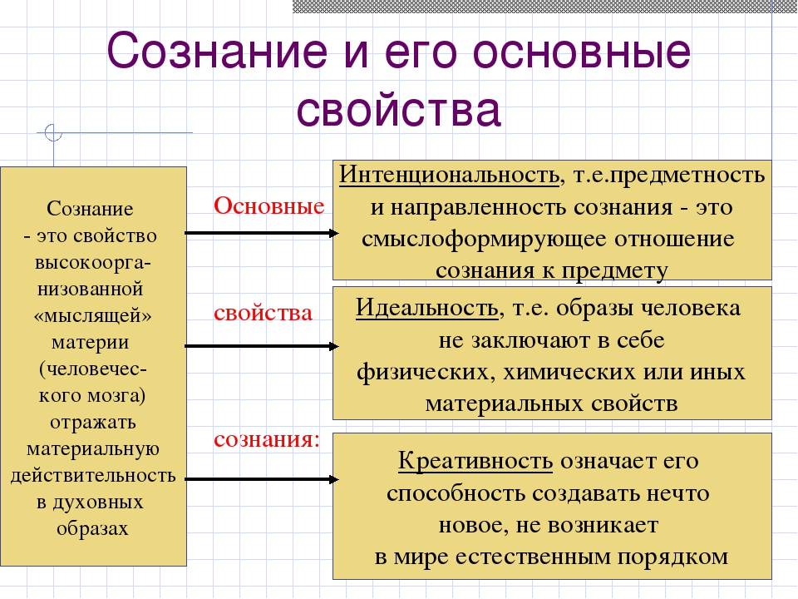

Slide 39
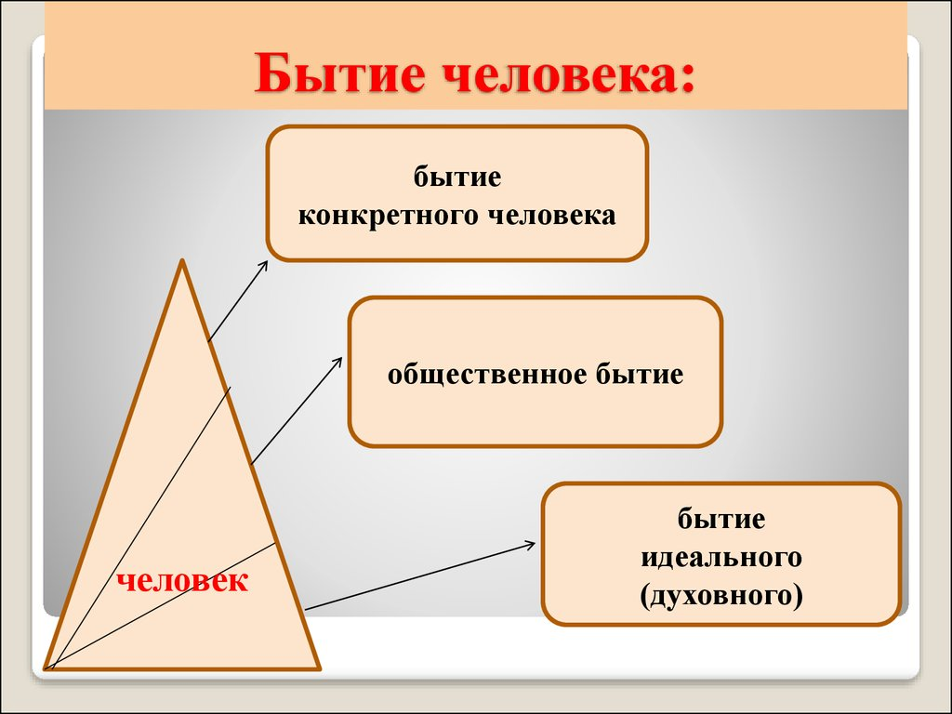

Slide 40
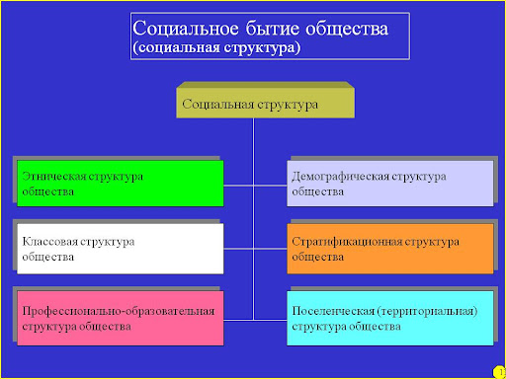
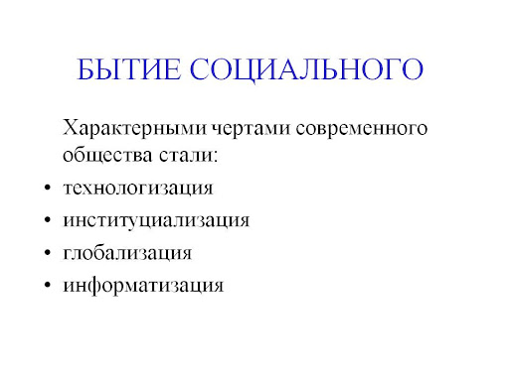
БЫТИЕ СОЦИАЛЬНОЕ

Slide 41
